Slide 1


Slide 2

DADES CENSALS

Slide 3
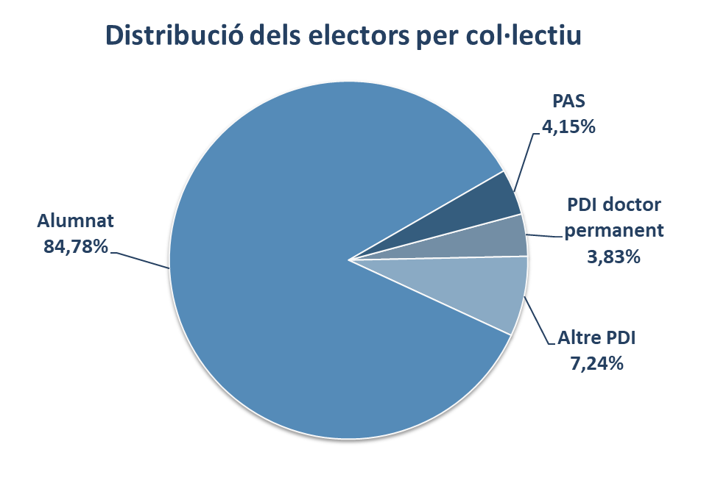

Slide 5



Slide 6
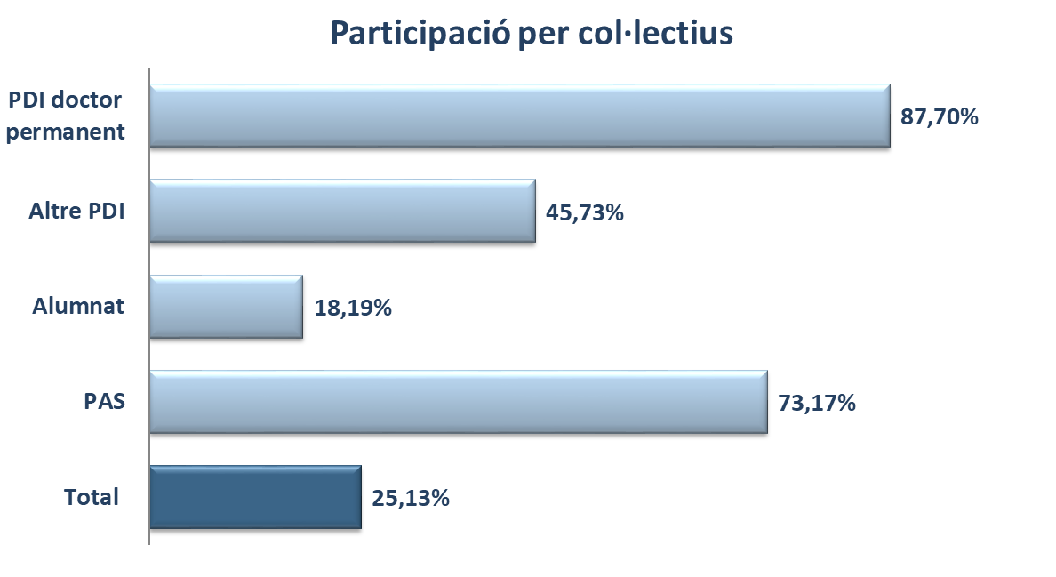

Slide 7
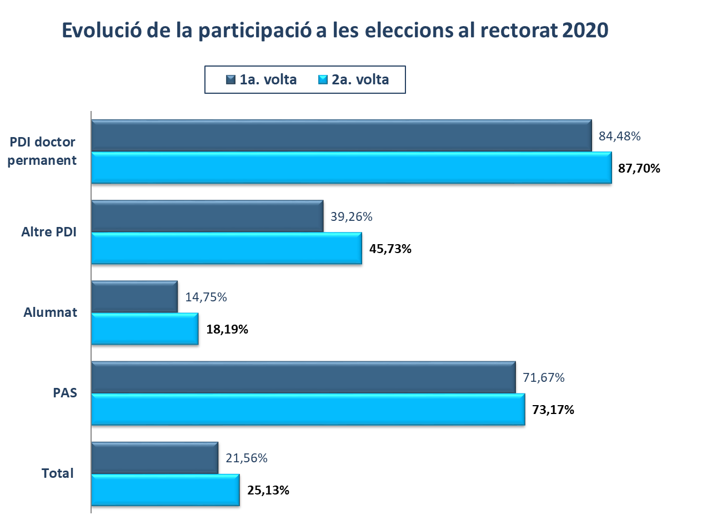

Slide 8


Slide 9
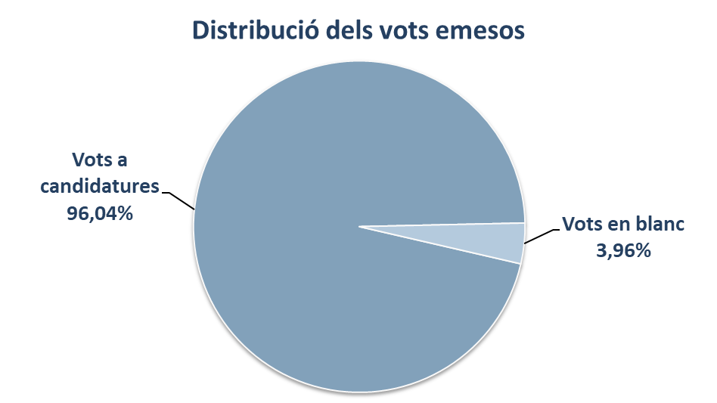

Slide 10
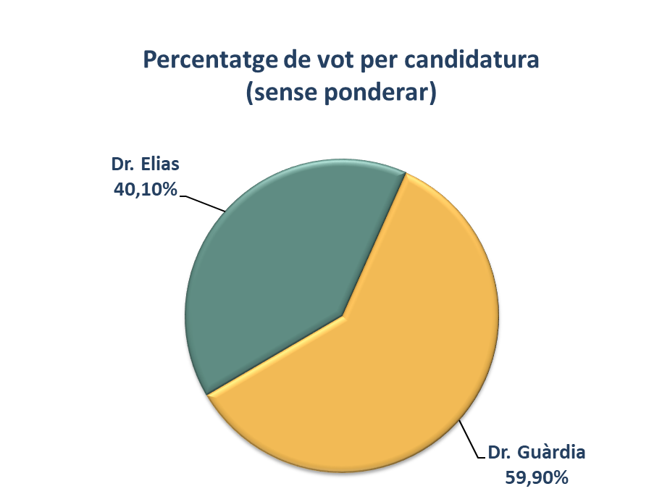

Slide 11
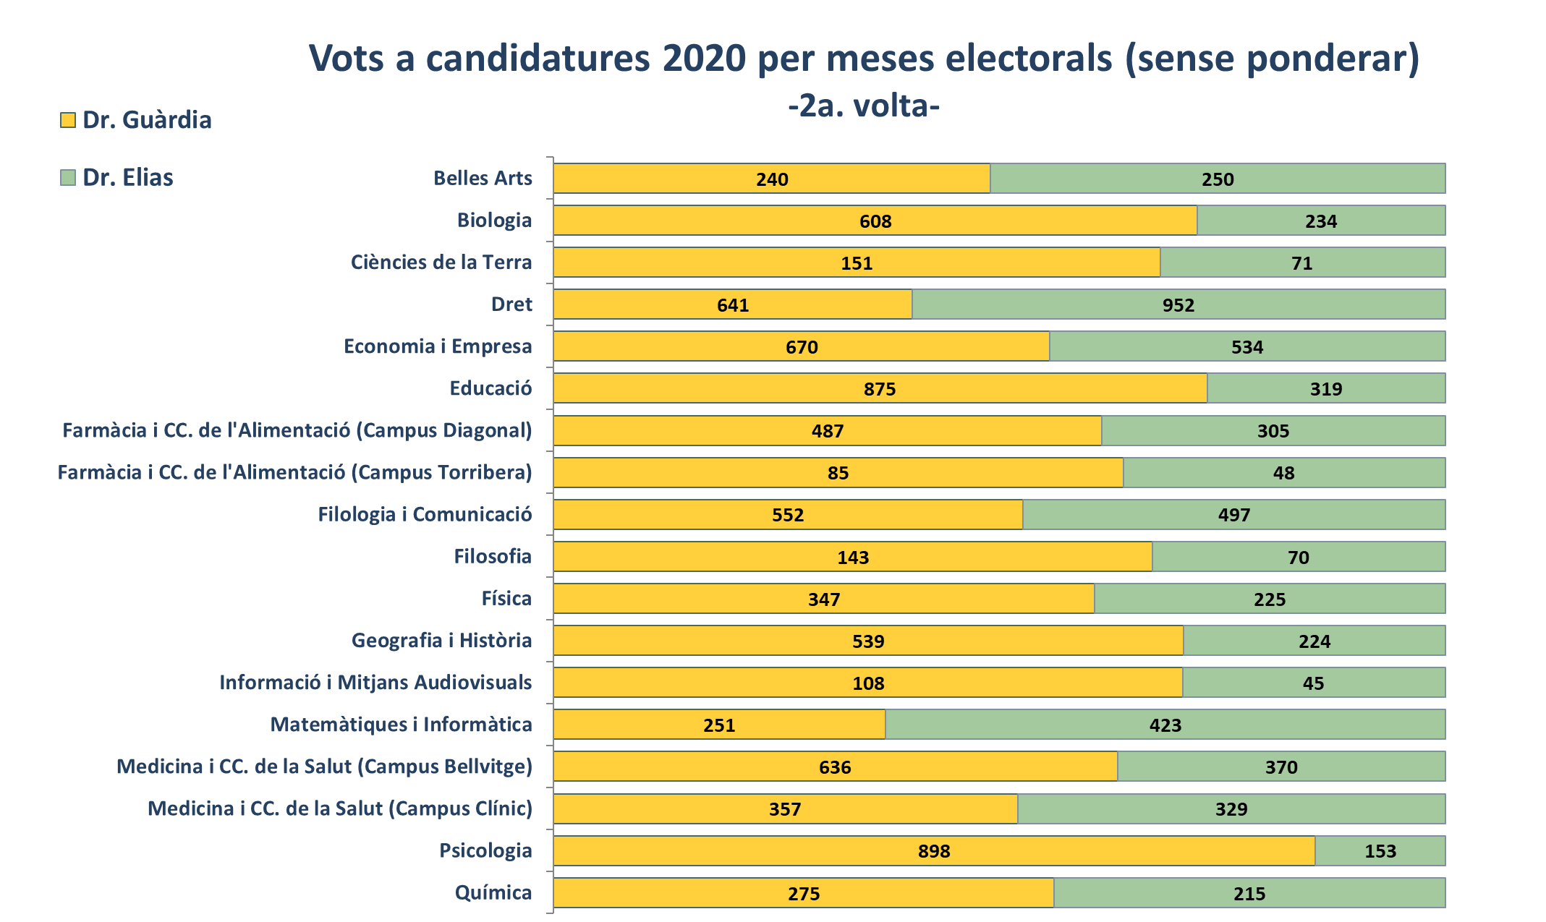

Slide 12
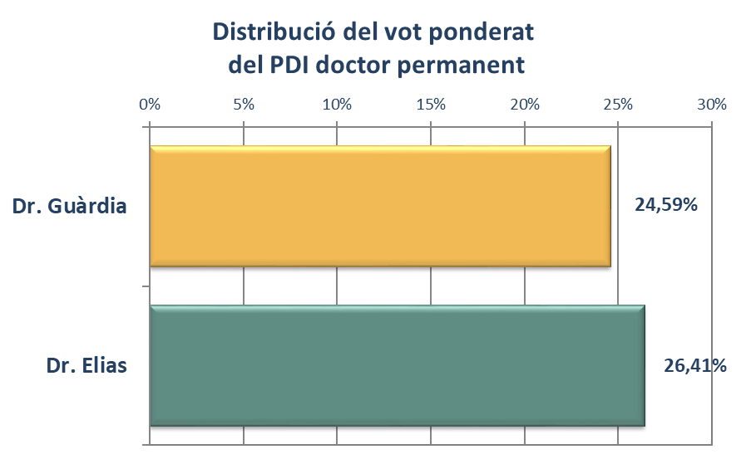
Ponderació legal del PDI doctor permanent:
51%

Slide 13
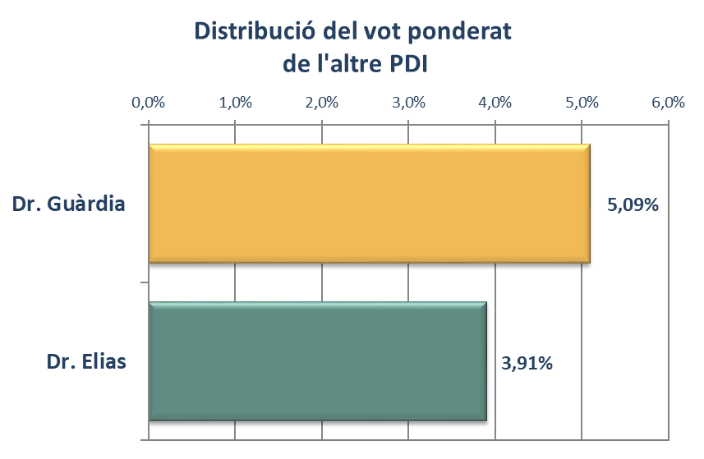
Ponderació legal de
l’altre PDI:
9%

Slide 14
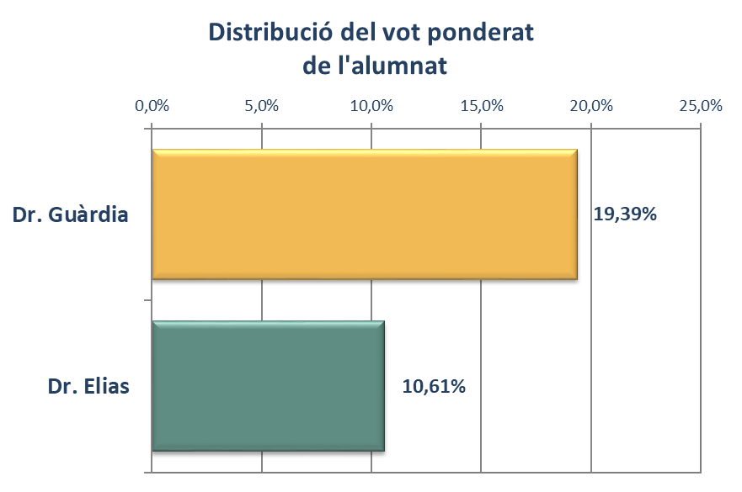
Ponderació legal de l’alumnat:
30%

Slide 15
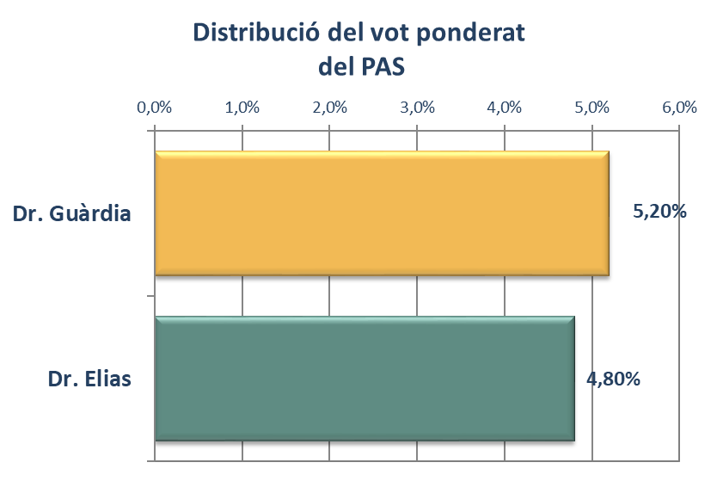
Ponderació legal
del PAS:
10%

Slide 16
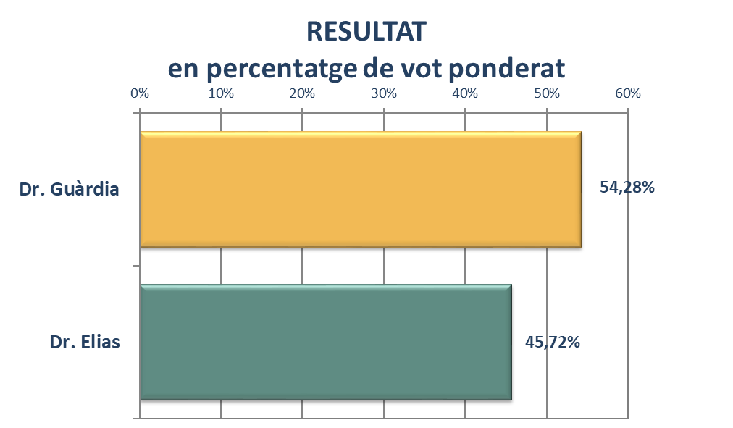

Slide 17


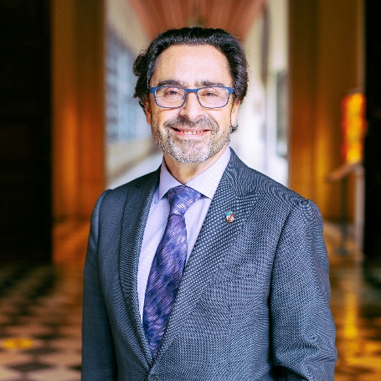

Resultats de la 2a. volta en vots ponderats (resultats provisionals)
54,28 %
45,72 %

Slide 18
Candidat que és escollit en 2a. volta (resultats provisionals)

